Slide 1

LĨNH VỰC PHÁT TRIỂN NGÔN NGỮ
HOẠT ĐỘNG LÀM QUEN CHỮ CÁI
Đề tài: Nhận biết số 9
Lớp: MGL A1
Giáo viên: Nguyễn Thu Huyền

Slide 2

HOẠT ĐỘNG 1
Ôn luyện đếm và nhận biết chữ số trong phạm vi 8

Slide 3



5

Slide 4

7

Slide 5

8

Slide 6

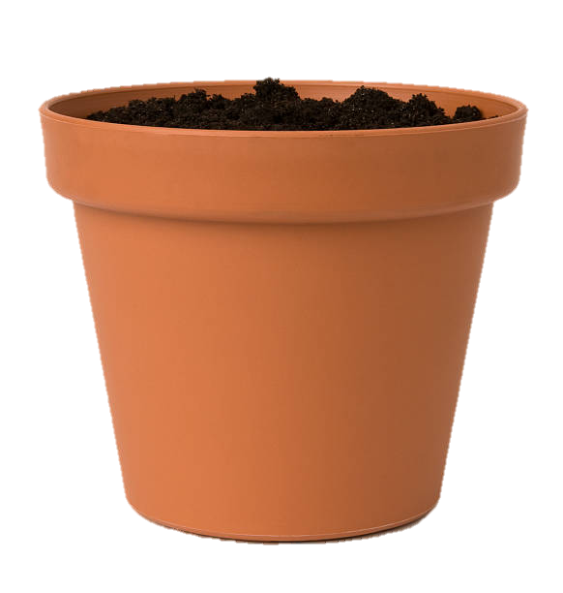
9
1
2
3
4
8
5
6
7
8
9

Slide 7

9
9
Giới thiệu số 9

Slide 8
Trò chơi 1: Tai ai tinh

Slide 9

Trò chơi 2: Kết bạn

